Slide 1
MyUnihockey App Embeded Systems with Android
Denis Bittante
Tobias Trusch

Slide 2
Inhalt
Projektidee
Vorgehen
Verwendete Tools
Resultate
Architektur
Struktur
Demo
Rückblick
Was lief gut?
Was lief schlecht?
Lessons learned
Fragen

Slide 3
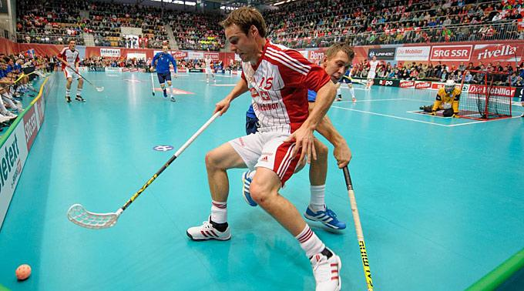
Überblick
Bild mit Cards einfügen! (wo find ich das?)
Projektidee - Überblick

Slide 4
Ziele
Muss Ziele
Verein als Grundeinstellung wählen
Aktuelle Meisterschaftsranglisten aller Teams abrufen
Detaillierte Spielresultate bereits ausgetragener Spiele anzeigen
Kann Ziele
Die bevorstehenden Spiele laden
Standort als Google-Maps Link einfügen
Projektidee - Ziele

Slide 5
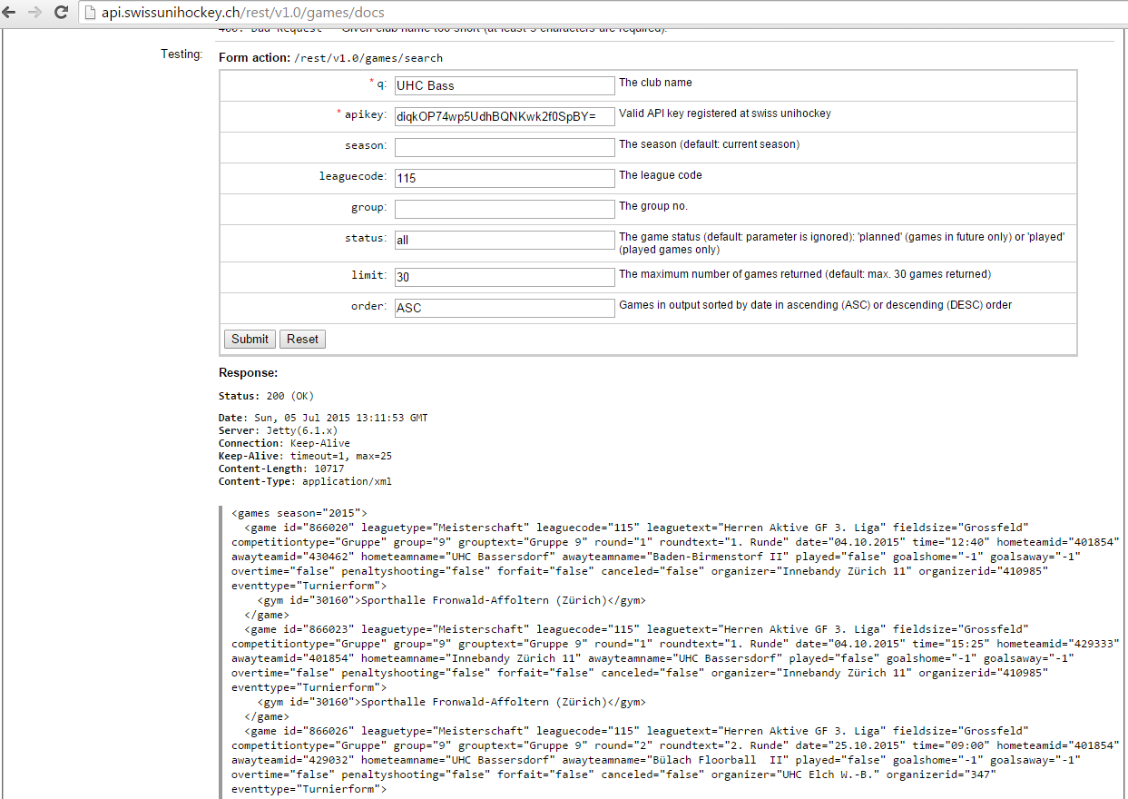
Projektidee();
Swissunihockey API

Slide 6
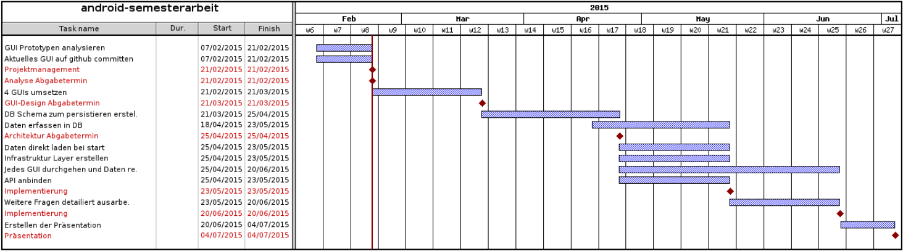
Vorgehen();
Planung

Slide 7
Vorgehen();
Sprints

Slide 8
Vorgehen();
Verwendete Tools
Balsamiq Mockups
DotProject (PHP)
Android Studio
MySQL Workbench
SoapUI

Slide 9
Resultate();

Slide 10

Material Design

Slide 11
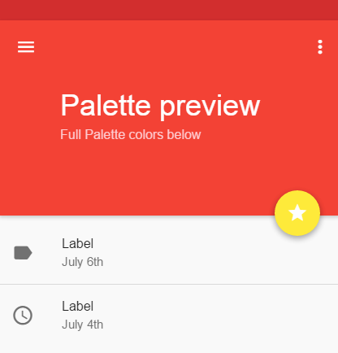
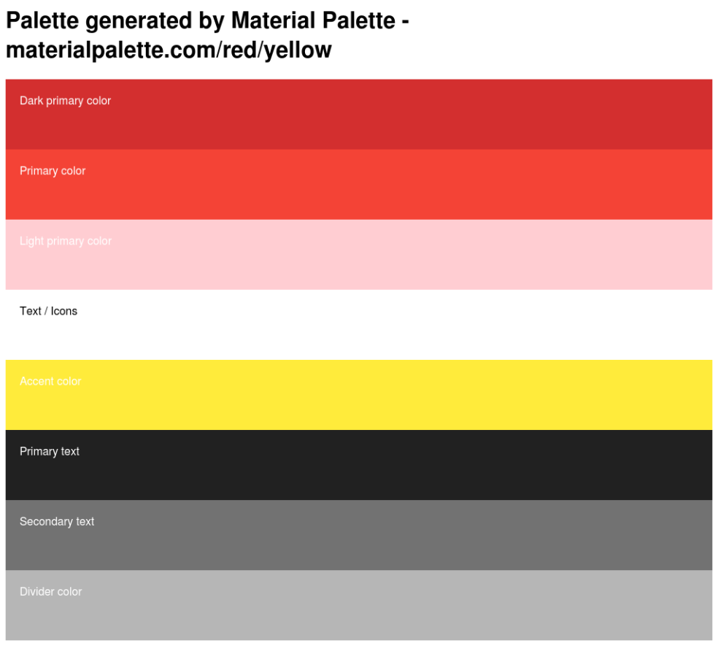
Material Design Color

Slide 12
Komponenten
Preferences
Wizard
CardView
Datenbank
REST-Schnittstelle

Slide 13
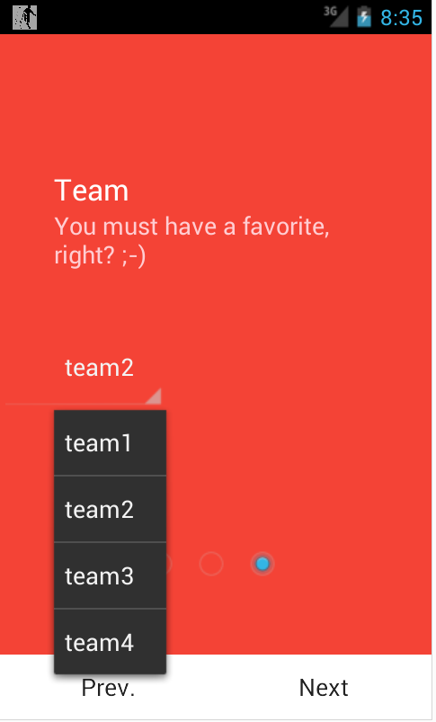
Wizard
wizardContent.add(
new WizardPage("Welcome",
"Before we start, may we know something of you? Which is your favorite...")
);
wizardContent.add(
new WizardPage("Club", "Just select the one you like.", true, getclubs(), UnihockeyPref.PREFERENCE_CLUB.name())
);
wizardContent.add(
new WizardPage("Team", "You must have a favorite, right? ;-)", true, getTeams(), UnihockeyPref.PREFERENCE_TEAM.name())
);

Slide 14
Wizard
Wizard
CardView
Datenbank
Restschnittstellen

Slide 15
Was lief gut?
Initialisierungsphase
Vorbereitung
Methodik
Planung aufstellen
Was lief schlecht?
Zeit verloren mit DB Modell
Rückblick - Was lief gut?

Slide 16
Verbesserungsmassnahmen
Initialisierung mehr Zeit aufwenden.
Was lief schlecht?
Zeit verloren mit DB Modell
Rückblick - Verbesserungsmassnahmen.

Slide 17

Fragen?
Fragen

